Slide 1
ИС «Регистрация талонов в больнице»
Николаева А.В 224ИСип

Slide 2
О Информационной системе:
Информационная система, созданная мною предоставляет возможность облегчить регистрацию талонов в больнице с помощью программы, написанной на языке Java.
Моя программа основана на ИС регистратуры больницы, а конкретно на подсистеме выдачи талонов.

Slide 3
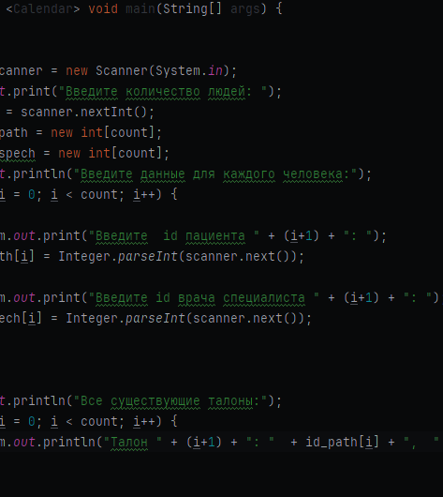
Методы, использованные в программе

Slide 4
Методы
Добавление
Удаление
Администратор может:
Добавлять талоны
Удалять талоны
Добавлять пациентов
Удалять пациентов

Slide 5
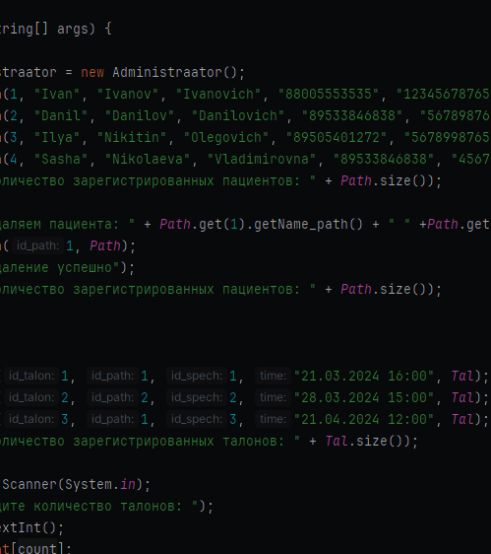
Функционал приложения

Slide 6
Функционал
С помощью консоли программа запрашивает данные:
Количество талонов, которые нужно зарегистрировать
Для каждого талона индивидуально вводятся данные, такие как:
Индивидуальный номер пациента
Индивидуальный номер врача
В конце выводит общее количество, с учётом зарегистрированных внутри программы администратором, талонов

Slide 7
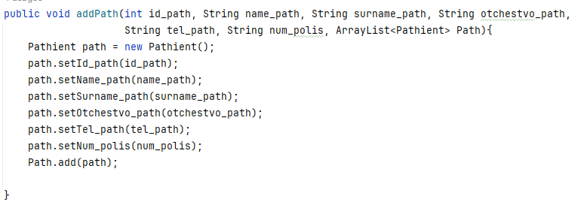
Обзор кода
Метод добавления пользователя

Slide 8
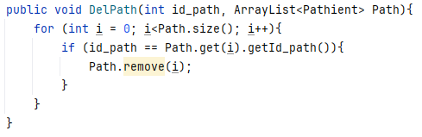
Обзор кода
Метод удаления пользователя

Slide 9
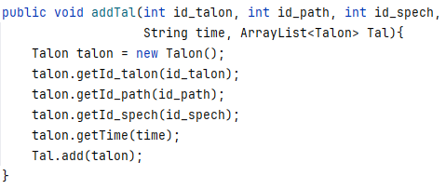
Обзор кода
Метод добавления талона

Slide 10
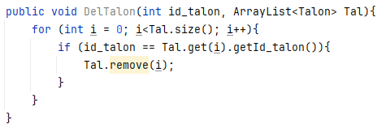
Обзор кода
Метод удаления талона

Slide 11
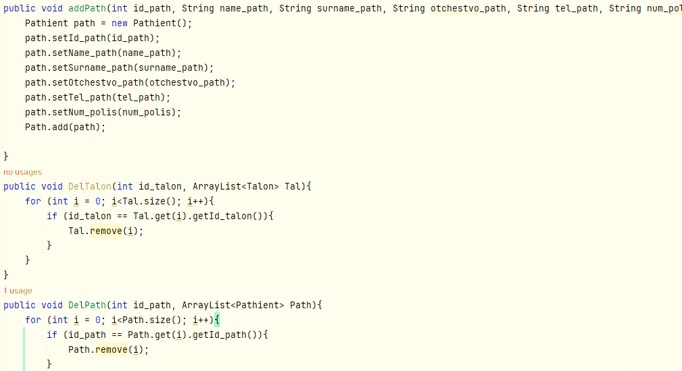
Выводимые сообщения в консоль
Количество зарегистрированных пациентов: 4
Удаляем пациента: Danil Danilov
Удаление успешно
Количество зарегистрированных пациентов: 3
Количество зарегистрированных талонов: 3
Введите количество талонов:

Slide 12
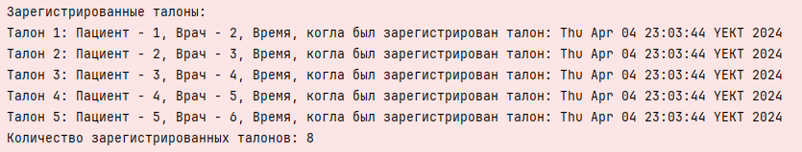
Выводимый результат в консоль

Slide 13
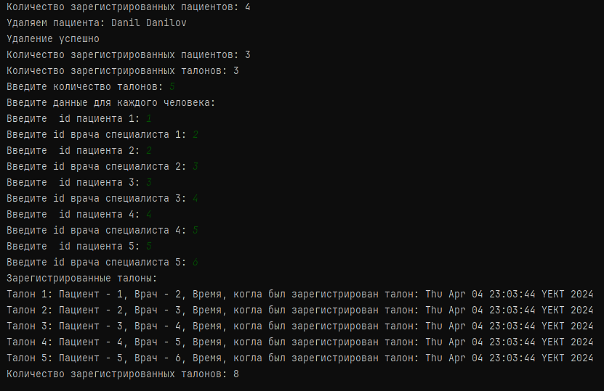

Slide 14

Спасибо за внимание, ознакомиться с кодом можно на моём репозитории в github по ссылке ниже
Николаева Александра
Группа: 224 ИСиП
Ссылка на github: https://github.com/SASHA-NIKOL/UP1

